Slide 1
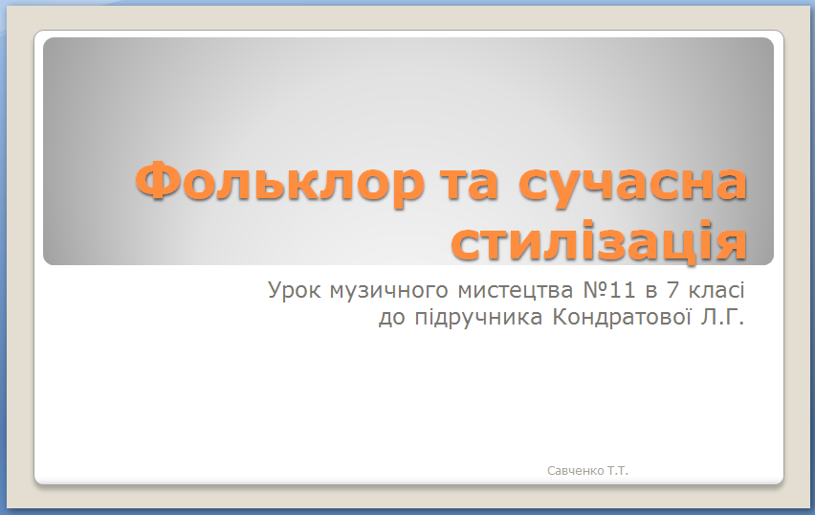

Slide 2
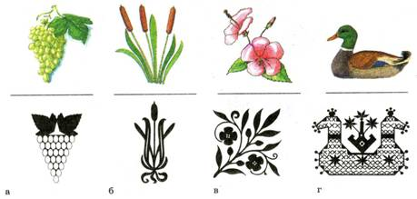
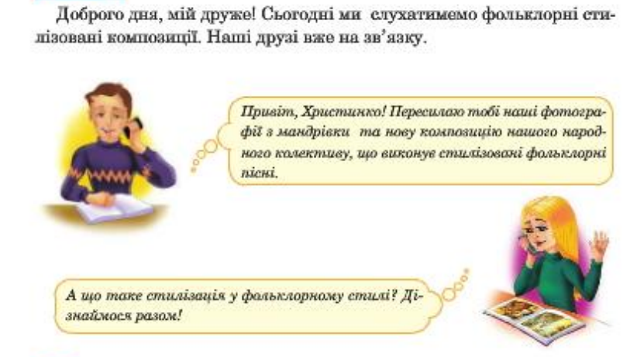
На уроках образотворчого мистецтва ви знайомились з поняттям “ стилізація ” і сьогодні ви дізнаєтесь , а що ж це поняття означає в музиці.
Стилізація це один із прийомів візуальної організації образного вираження, при якому виявляються найбільш характерні риси предмета і відкидаються непотрібні деталі. Стилізація як процес роботи являє собою декоративне узагальнення зображуваних об'єктів (фігур, предметів) за допомогою ряду умовних прийомів зміни форми, об'ємних і колірних співвідношень.
Творчий метод стилізації це запозичення історичних, національних, сюжетних мотивів або художніх прийомів із уже наявного культурного досвіду, їх творче переосмислення і образну передачу сучасними художніми засобами.

Slide 3
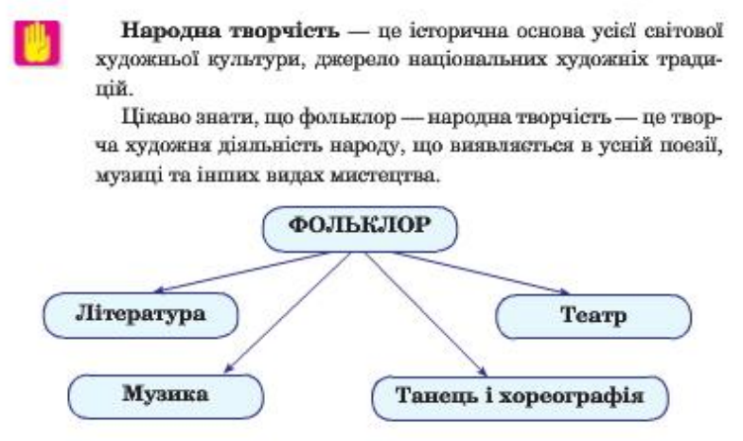

Slide 4
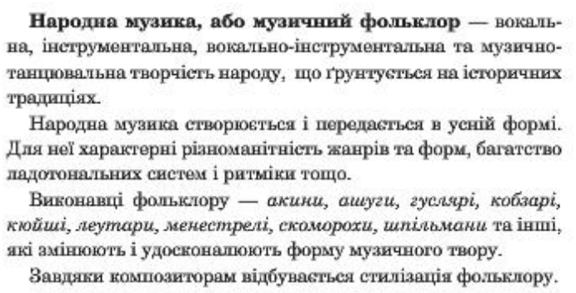
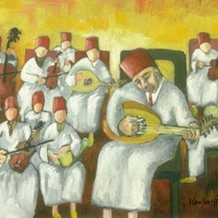
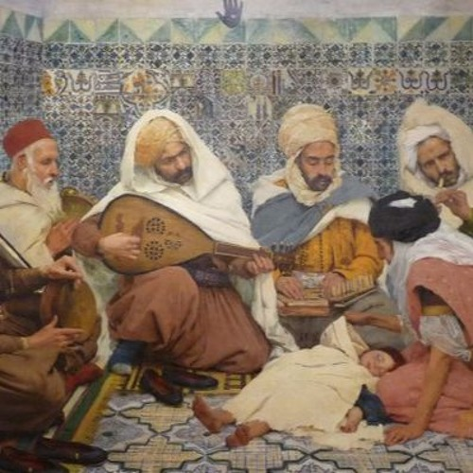
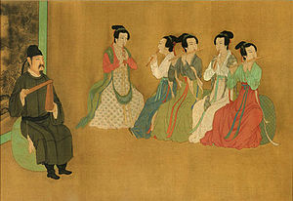


Slide 5

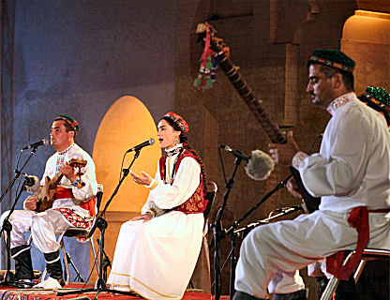
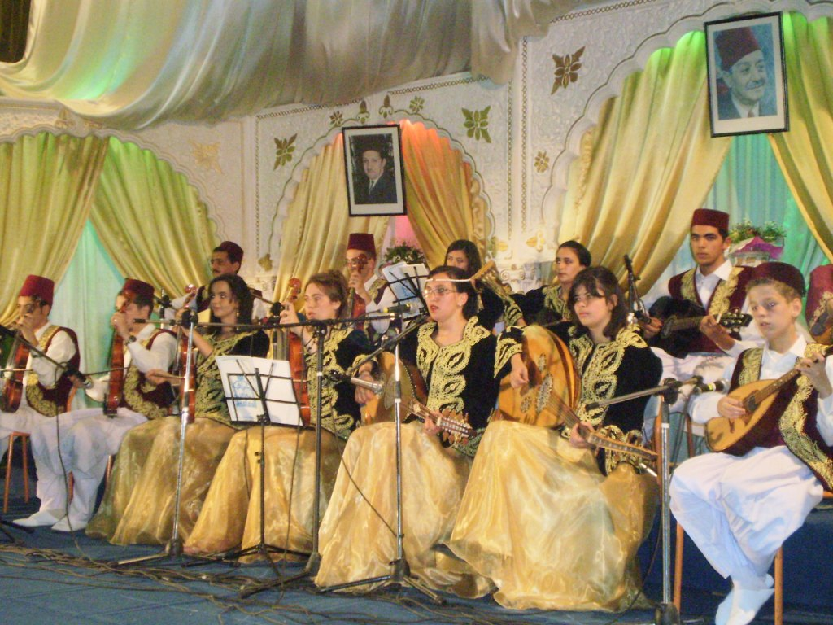

Slide 6
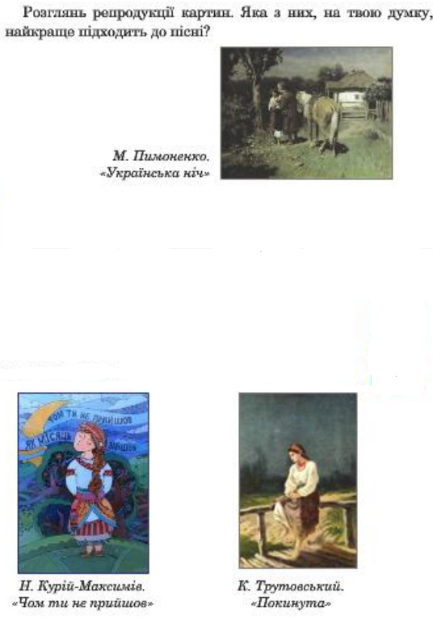


Slide 7



Slide 8

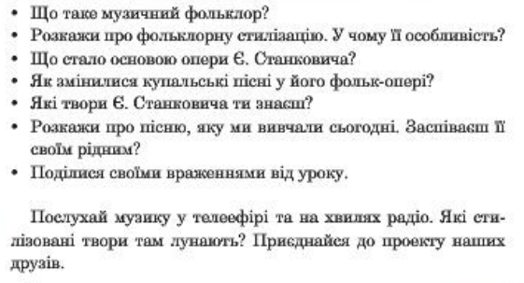
Рефлексія.

